Slide 1
Zero Knowledge Proofs
Proseminar Sicherheit in Computersystemen
28.05.2019
Max Ostermann

Slide 2
Inhalt
Einführung
Grundlagen
Protokolle
Simulierbarkeit
Nicht-interaktive Zero Knowledge Proofs
Moderne Anwendung
Angriffsvektoren

Slide 3
Einführung
Historisch
Niccolo Tartaglia fand 1535 eine Formel zum Lösen von Polynomen dritten Grades

Slide 4
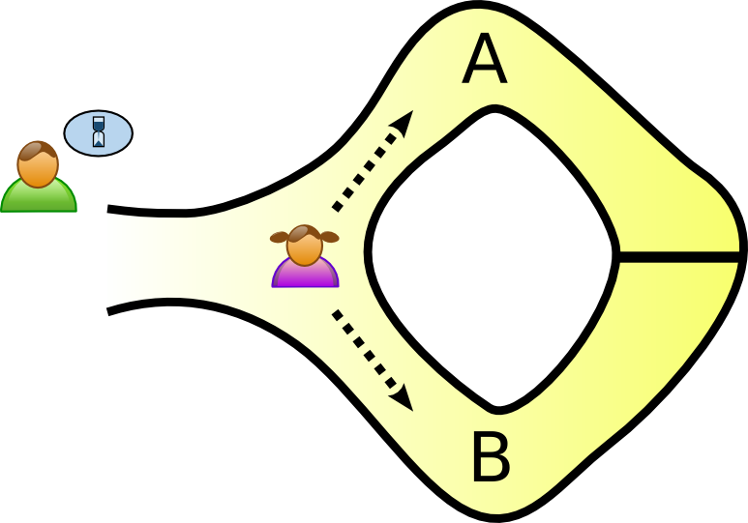
Einführung
Historisch
Niccolo Tartaglia fand 1535 eine Formel zum Lösen von Polynomen dritten Grades
Alibabas Höhle
[1]

Slide 5
Grundlegende Definitionen
Korrektheit/Soundness
Wahrscheinlichkeit eine Aussage ohne Kenntnis des Geheimnisses zu beweisen ist vernachlässigbar gering
Wahrscheinlichkeit: 1 / 2^n
Vollständigkeit/Completeness
Protokoll führt mit überwältigender Wahrscheinlichkeit zum Erfolg
Wahrscheinlichkeit: 1 – (1/2^n)

Slide 6
Grundlegende Definitionen
Korrektheit/Soundness
Wahrscheinlichkeit eine Aussage ohne Kenntnis des Geheimnisses zu beweisen ist vernachlässigbar gering
Wahrscheinlichkeit: 1 / 2^n
Vollständigkeit/Completeness
Protokoll führt mit überwältigender Wahrscheinlichkeit zum Erfolg
Wahrscheinlichkeit: 1 – (1/2^n)
Genereller Ablauf:
Schritt 1: P → V Commitment a
Schritt 2: P ← V Challenge c
Schritt 3: P → V Reponse z

Slide 7
Protokollübersicht
Graphisomorphismus
Hamiltonsche Graphen
Diskrete Logarithmen
Quadratische Reste

Slide 8
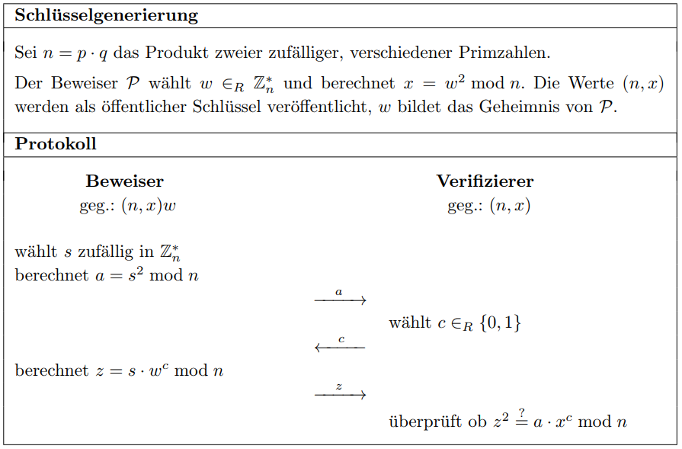
Protokoll: Quadratische Reste
[2]

Slide 9
Simulierbarkeit
Simulation der Wahrscheinlichkeitsverteilung ohne Kenntnis des Geheimnisses
Ununterscheidbarkeit simulierter und echter Abläufe

Slide 10
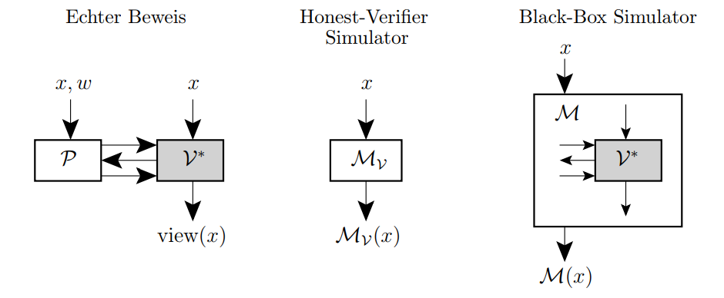
Simulierbarkeit
Simulation der Wahrscheinlichkeitsverteilung ohne Kenntnis des Geheimnisses
Ununterscheidbarkeit simulierter und echter Abläufe
[3]

Slide 11
Nicht-interaktive Zero Knowledge Proofs
Zero Knowledge Proof in „einer Postkarte“
Fiat-Shamir Heuristik
→ Challenges über Hashfunktion
→ Rundenzahl von >64
Beweis über das ‚Random Oracle Model‘
Zero-Knowledge Eigenschaft nicht in der „realen“ Welt beweisbar

Slide 12
Moderne Anwendung
Authentifizierung
Blockchain
Signaturen
Nachweis privater Angelegenheiten

Slide 13
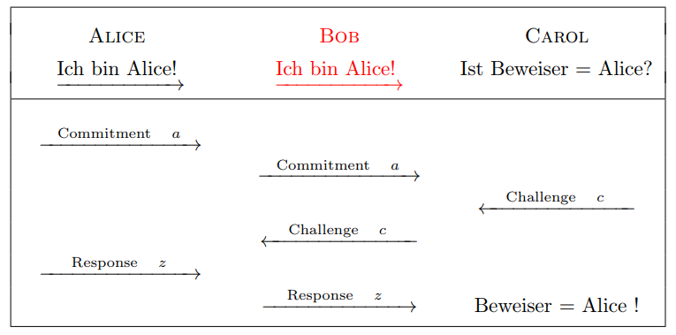
Angriffsvektoren
Man in the middle
[4]
Große, koordinierte Angreifernetzwerke

Slide 14
        Danke für eure Aufmerksamkeit
              Fragen?

Slide 15
Quellen
Bildquellen:
[1]: https://en.wikipedia.org/wiki/Zero-knowledge_proof#/media/File:Zkip_alibaba1.png
[2]: https://tu-dresden.de/ing/informatik/sya/ps/ressourcen/dateien/studium/materialien/ mat_kp_datensicherheit/v11_doku.pdf?lang=de Abbildung 9
[3]: https://tu-dresden.de/ing/informatik/sya/ps/ressourcen/dateien/studium/materialien/ mat_kp_datensicherheit/v11_doku.pdf?lang=de Abbildung 6
[4]: https://tu-dresden.de/ing/informatik/sya/ps/ressourcen/dateien/studium/materialien/ mat_kp_datensicherheit/v11_doku.pdf?lang=de Abbildung 12
Hauptquellen
- https://tu-dresden.de/ing/informatik/sya/ps/ressourcen/dateien/studium/materialien/mat_kp_datensicherheit/v11_doku.pdf?lang=de
- “How to explain Zero-Knowledge Protocols to your children“ Quisquater et al.
Advances in Cryptology – Crypto ‘89 p.628 - 631

